Slide 1
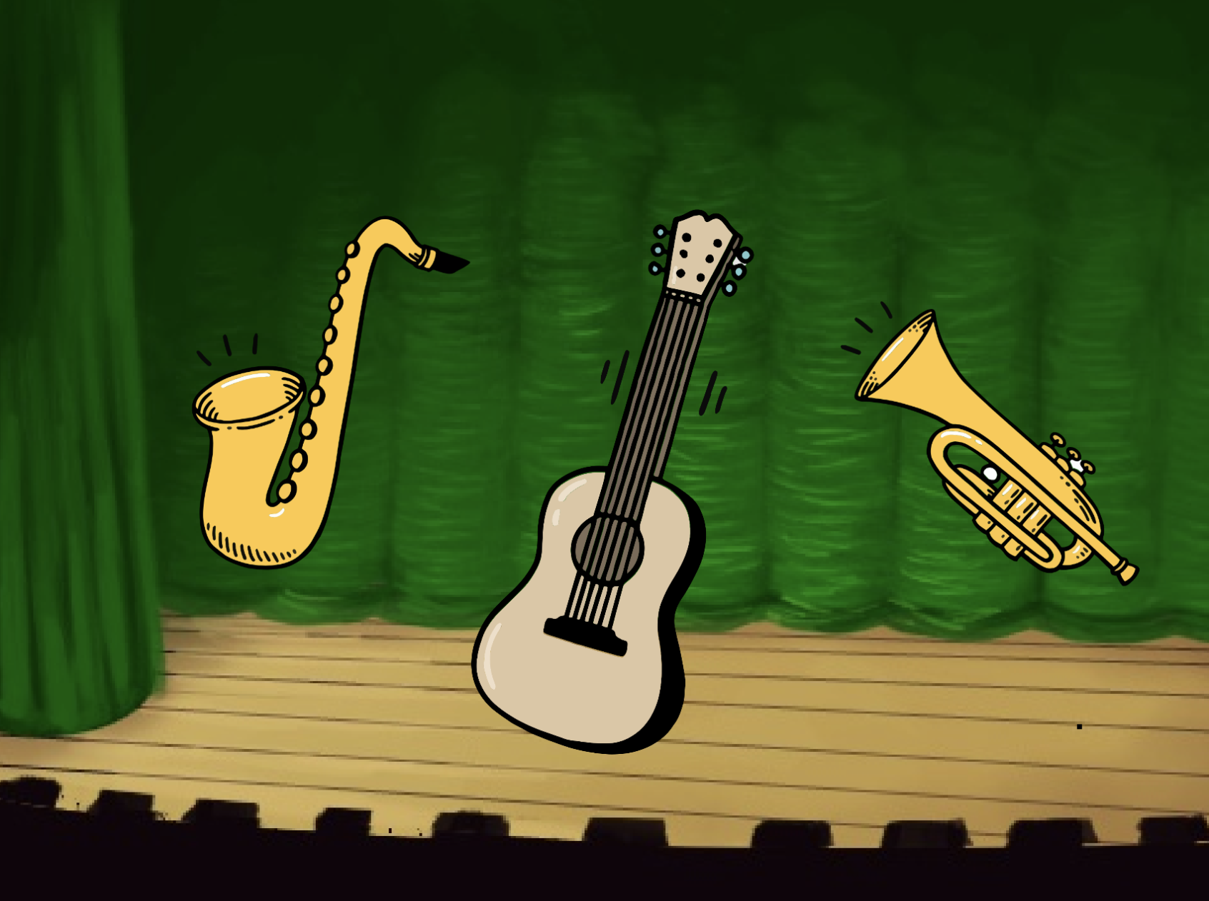
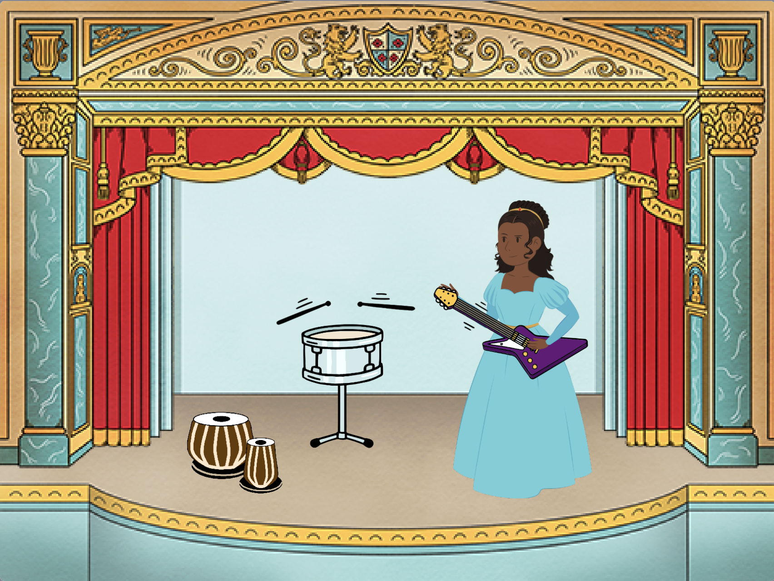
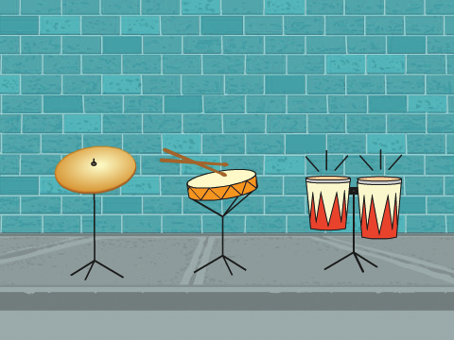
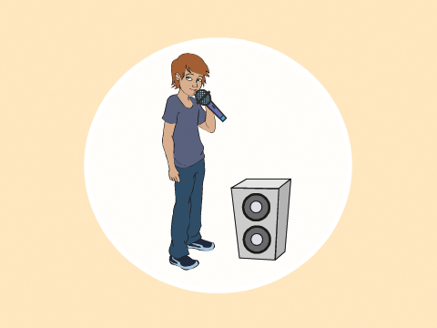
آهنگ بسازید
سازی را انتخاب کنید، صداهایی اضافه کنید و
کلیدی را برای پخش آهنگ بزنید.
scratch.mit.edu
مجموعه 9 برگی
ترجمه: فرشید میدانی
farsaran.com/scratch

Slide 2
آهنگ بسازید
به هر ترتیبی که دوست دارید از برگه‌ها زیر استفاده کنید:
طبل زدن
ساخت یک ریتم (ضرب‌آهنگ)
متحرک سازی طبل
ساخت یک ملودی
نواختن یک آکورد
آهنگی غافلگیر کننده
صداهای بیت‌باکس
ضبط صدا
پخش یک آهنگ
scratch.mit.edu
مجموعه 9 برگی

Slide 3
طبل زدن
برای زدن طبل، کلیدی را بفشارید.
آهنگ بسازید
1

Slide 4
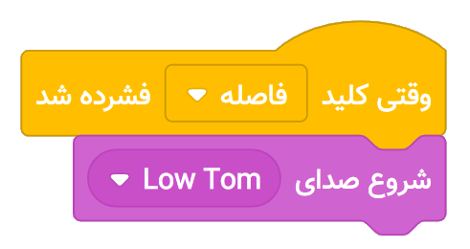
طبل زدن
scratch.mit.edu
آماده شو
پس زمینه‌ای را انتخاب کنید.
Theater 2
طبل را انتخاب کنید
Drum
این کد را اضافه کن
از منو صدایی که
می‌خواهید را انتخاب کنید.
امتحانش کن
کلید Space (فاصله) روی کیبورد را بزنید.

Slide 5
ساخت یک ریتم
تکراری از صدای طبل‌ها را پخش کنید.
آهنگ بسازید
2

Slide 6
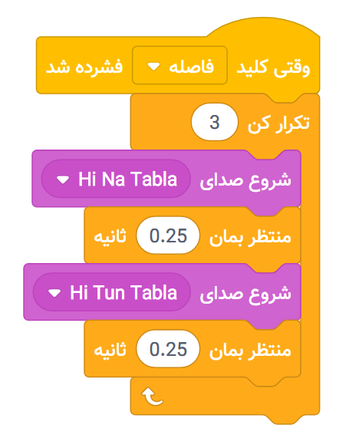
ساخت یک ریتم
scratch.mit.edu
آماده شو
پس زمینه‌ای را انتخاب کنید.
Theater 2
از گروه موسیقی، شکل Drum را انتخاب کنید.
Drum Tabla
برای آنکه فقط شکل‌های مربوط به موسیقی را در کتابخانه اشکال ببیند، بر روی گروه موسیقی کلیک کنید.
این کد را اضافه کن
مشخص کنید که چند بار می‌خواهید تکرار شود.
برای تغییر ریتم اعداد مختلفی را امتحان کنید.
امتحانش کن
کلید Space (فاصله) روی کیبورد را بزنید..

Slide 7
متحرک سازی یک طبل
برای متحرک سازی، حالت‌ها را عوض کنید.
آهنگ بسازید
3

Slide 8
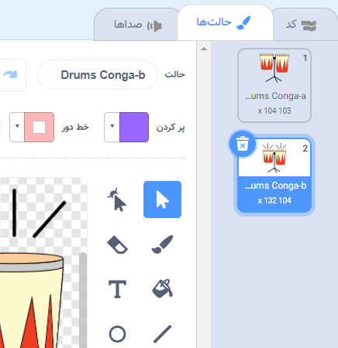
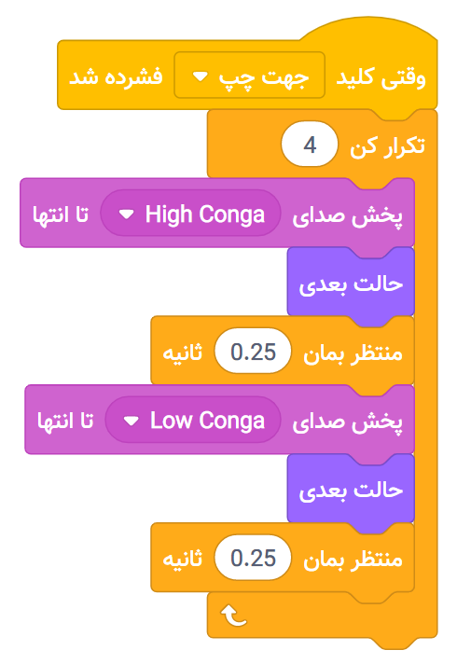
متحرک سازی یک طبل
scratch.mit.edu
آماده شو
حالت‌ها
برای مشاهده همه حالت‌ها، بر روی حالت‌ها کلیک کنید.
طبلی را
انتخاب کنید.
Drum Conga
برای آنکه رنگ‌ها را عوض کنید از ابزارهای موجود در نقاشی استفاده کنید.
این کد را اضافه کن
کد
بر روی کد کلیک کنید.
صدایی را از منو انتخاب کنید.
امتحانش کن
کلید left arrow (جهت چپ) کیبورد را بزن.

Slide 9
ساخت یک ملودی
نواختن گروهی از نت‌ها
آهنگ بسازید
4

Slide 10
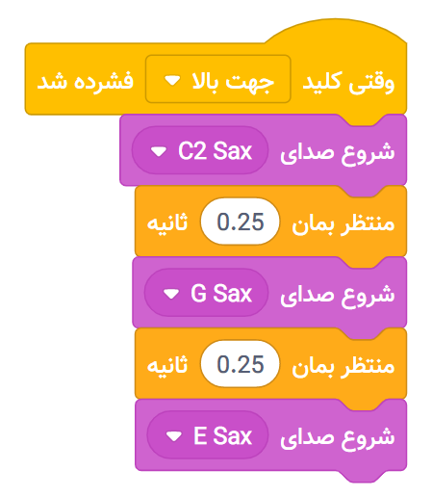
ساخت یک ملودی
scratch.mit.edu
آماده شو
سازی را انتخاب کنید
مثلا یک ساکسیفون
Saxophone
برای آنکه فقط شکل‌های مربوط به موسیقی را در کتابخانه اشکال ببیند، بر روی گروه موسیقی کلیک کنید.
این کد را اضافه کن
کلید up arrow (جهت بالا) را
(یا هر کلید دیگری را ) انتخاب کنید .
صدهای مختلفی را انتخاب کنید.
امتحانش کن
کلید up arrow (جهت بالا) را بزنید.

Slide 11
نواختن یک آکورد
برای ساخت آکورد چندین صدا را همزان پخش کنید.
آهنگ بسازید
5

Slide 12
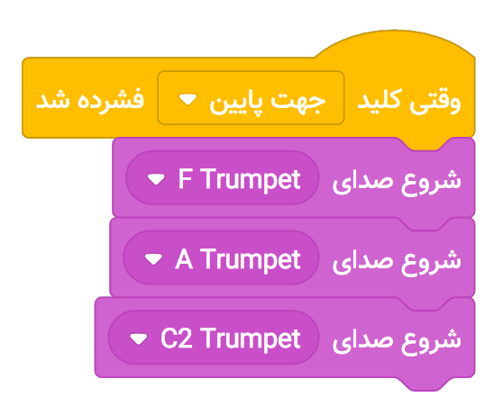
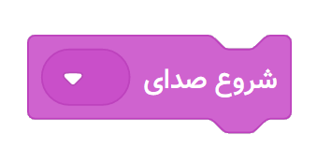
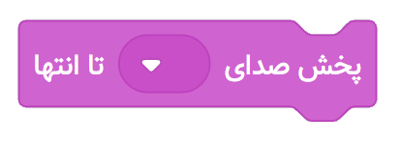
نواختن یک آکورد
scratch.mit.edu
آماده شو
سازی را انتخاب کنید مثلا
یک ترامپت
برای آنکه فقط شکل‌های مربوط به موسیقی را در کتابخانه اشکال ببیند، بر روی گروه موسیقی کلیک کنید.
Trumpet
این کد را اضافه کن
کلید down arrow (جهت پایین)
(یا هر کلید دیگری را ) را انتخاب کنید.
صداهای مختلفی را انتخاب کنید.
امتحانش کن
کلید down arrow (جهت پایین) را بزن.
نکته
برای آنکه همزمان چندین آهنگ پخش شوند از دستور استفاده کنید.
برای پخش آهنگی بعد از اتمام آهنگ قبلی از دستور استفاده کنید.

Slide 13
آهنگی غافلگیر کننده
تصادفی یکی از آهنگ‌های لیست را پخش کنید.
آهنگ بسازید
6

Slide 14
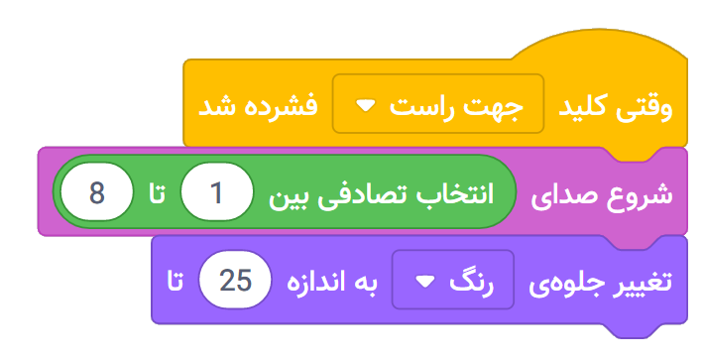
آهنگی غافلگیر کننده
scratch.mit.edu
آماده شو
صداها
بر روی صداها کلیک کنید تا ببینید
چند تا صدا در سازتان وجود دارد.
یکی از ساز‌ها را انتخاب کنید
مثلا گیتار
Guitar
این کد را اضافه کن
کد
بر روی کد کلیک کنید.
کلید right arrow (جهت راست) را انتخاب کنید.
اینجا یک دستور انتخاب تصادفی قرار دهید.
تعداد صداهایی که سازتان دارد را در اینجا تایپ کنید.
امتحانش کن
کلید right arrow (جهت راست) را بزیند.

Slide 15
صداهای بیت باکس (حنجره نوازی)
نواختن مجموعه‌ای از صداهای انسانی
آهنگ بسازید
7

Slide 16
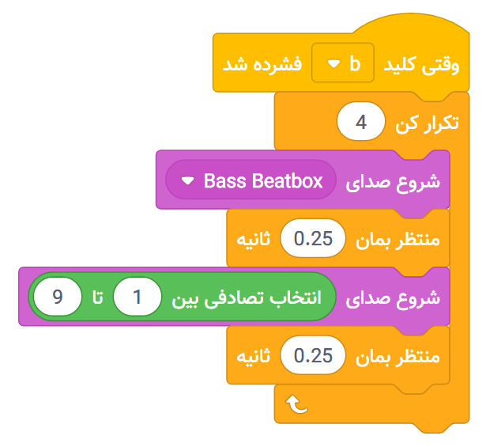
صداهای بیت باکس
scratch.mit.edu
آماده شو
صداها
بر روی صداها کلیک کنید تا ببینید
چند تا صدا در سازتان وجود دارد.
شکلک میکروفن را انتخاب کنید.
Microphone
این کد را اضافه کن
بر روی کد کلیک کنید.
کد
کلید b (یا هر کلید دیگری) را انتخاب کنید.
اینجا یک دستور انتخاب
تصادفی قرار دهید.
تعداد صداهایی که سازتان دارد را در اینجا تایپ کنید.
امتحانش کن
برای شروع کلید B را بزنید.

Slide 17
ضبط صدا
صدای خودتان را پخش کنید.
آهنگ بسازید
8

Slide 18
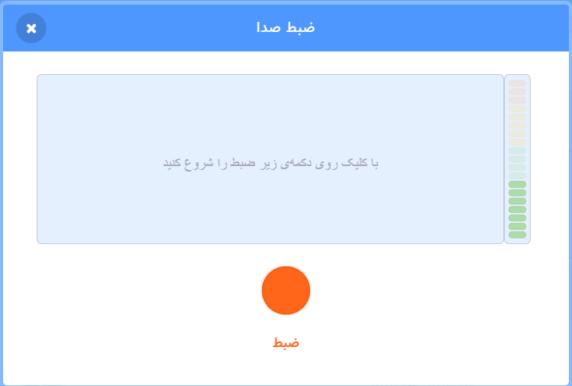
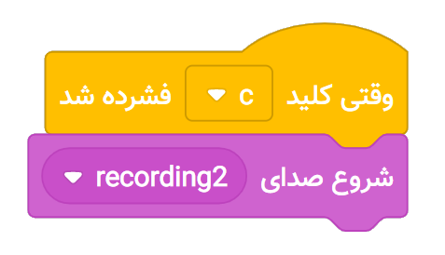
ضبط صدا
scratch.mit.edu
آماده شو
پس زمینه‌ای را انتخاب کنید.
Beach Malibu
یک شکلک را انتخاب کنید.
Beachball
صداها
بر روی صداها کلیک کنید.
سپس از منویی که باز می‌شود گزینه ضبط را انتخاب کنید.
با کلیک روی دکمه‌ی زیر ضبط را شروع کنید
ضبط
برای ضبط صدا بر روی
دکمه ضبط کلیک کنید.
این کد را اضافه کن
کد
بر روی کد کلیک کنید.
کلید c (یا هر کلید دیگری) را انتخاب کنید.
امتحانش کن
برای شروع کلید C را بزنید.

Slide 19
پخش یک آهنگ
آهنگی که تکرار می‌شود را به عنوان موسیقی متن اضافه کنید.
آهنگ بسازید
9

Slide 20
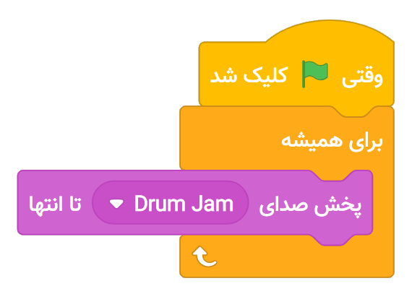
پخش یک آهنگ
scratch.mit.edu
آماده شو
صداها
بر روی صداها کلیک کنید.
یکی از آهنگ‌ها گروه تکرار شونده را انتخاب کنید مثلا Drum Jam
شکلکی مثل بلندگو
را انتخاب کنید.
Speaker
برای مشاهده آهنگ‌هایی که تکرار می‌شوند، بر روی گروه تکرار شونده در بالای کتابخانه موسیقی‌ها کلیک کنید.
این کد را اضافه کن
کد
بر روی کد کلیک کنید.
آهنگ‌تان را از منو انتخاب کنید.
امتحانش کن
برای شروع بر روی پرچم سبز کلیک کن.

